Slide 1
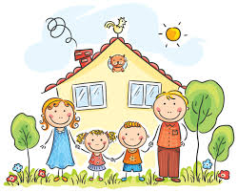
Что такое семья?
Семейные ценности и традиции

Slide 2

Семья – самое главное в жизни для каждого человека.
Это близкие и родные люди, те, кого мы любим, с кого берем пример, о ком заботимся, кому желаем добра и счастья.

Slide 3
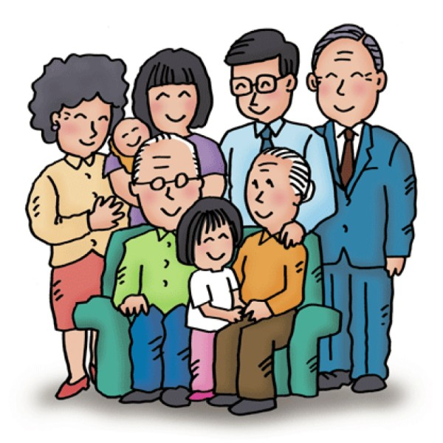
У меня есть мама,
У меня есть папа,
У меня есть дедушка,
У меня есть бабушка,
А у них есть я.
Что это?

Slide 4
Семья – это счастье, любовь и удача,
Семья – это летом поездки на дачу.
Семья – это праздник, семейные даты,
Подарки, покупки, приятные траты.
Рождение детей, первый шаг, первый лепет,
Мечты о хорошем, волнение и трепет.

Slide 5
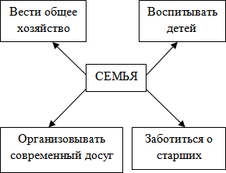
Для чего нужна семья?

Slide 6
Должно быть в каждой семье что-то важное, дорогое,
что объединяет семью и не даст ей распасться.
Что же может объединять семью?

Slide 7
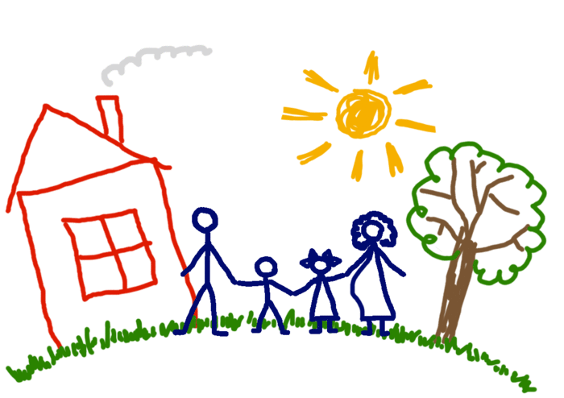
Ценности
Ценности – всё, что имеет значение для человека:
Например:
страна,
традиции,
дом,
произведения культуры.
Ценности знакомят нас с опытом наших предков.

Slide 8

Семейные ценности

Slide 9
Доброе отношение любовь
чувство долга по отношению к пожилым родителям
традиции святыни общие взгляды
взаимоуважение чувство взаимопомощи
уважение почитание старших
взаимопонимание трудолюбие
Это и есть семейные ценности

Slide 10
В давние времена жила одна семья, и в ней царили любовь и согласие.
Молва об этом долетела до правителя тех мест, и он спросил у главы семьи: «Как вам удаётся жить, никогда не ссорясь, не обижая друг друга?»
Старец взял бумагу и написал на ней что-то. Правитель посмотрел и удивился, на листе было написано сто раз одно и тоже слово…
Какое это слово?

Slide 11
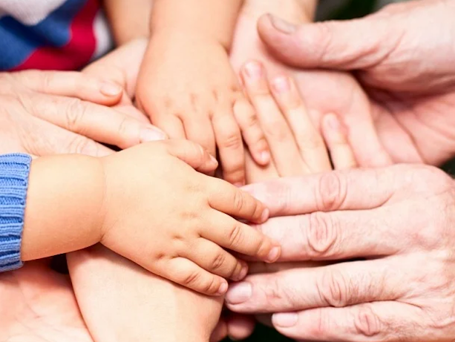
ПОНИМАНИЕ

Slide 12


Семьи все разные.
А чем они отличаются?
привычками, укладом, атмосферой, традициями,
которые передаются из поколения в поколение

Slide 13
Как появилась дружная семья?
Давным –давно жила семья, в которой было 100 человек, но не было между ними согласия. Устали они от ссор и раздоров. И вот решили члены семьи обратиться к мудрецу, чтобы он научил их жить дружно.Мудрец внимательно выслушал просителей и сказал: « Никто не научит вас жить счастливо, вы должны сами понять, что вам нужно для счастья, напишите, какой вы хотите видеть свою семью». Собралась эта огромная семья на семейный совет и решили они, чтобы семья была дружной, надо относиться друг к другу, придерживаясь этих качеств:
(каких?)

Slide 14
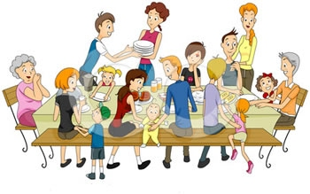
Понимание Любовь
Уважение Доверие
Доброта Забота
Помощь Дружба

Slide 15
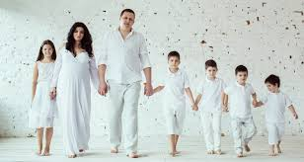
Семейные
традиции

Slide 16
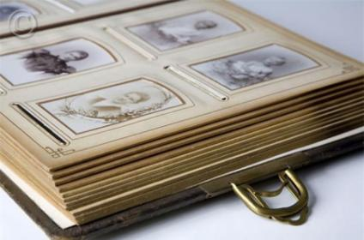
Передача семейных реликвий подрастающему поколению

Slide 17
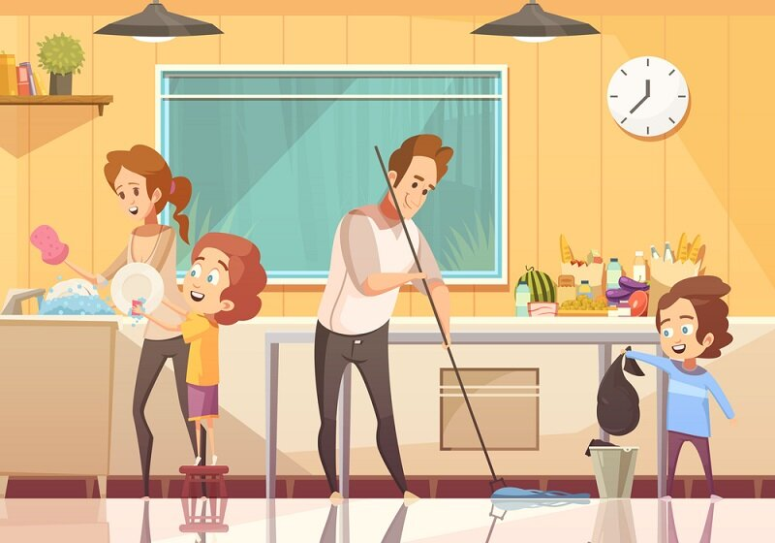
Домашняя уборка, раскладывание игрушек по местам, домашние обязанности членов семьи.

Slide 18
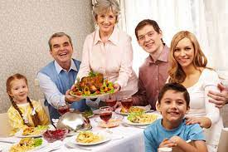
Приём гостей, семейный обед.

Slide 19

Прогулки, поездки вместе с детьми, походы в кино, цирк, театр

Slide 20
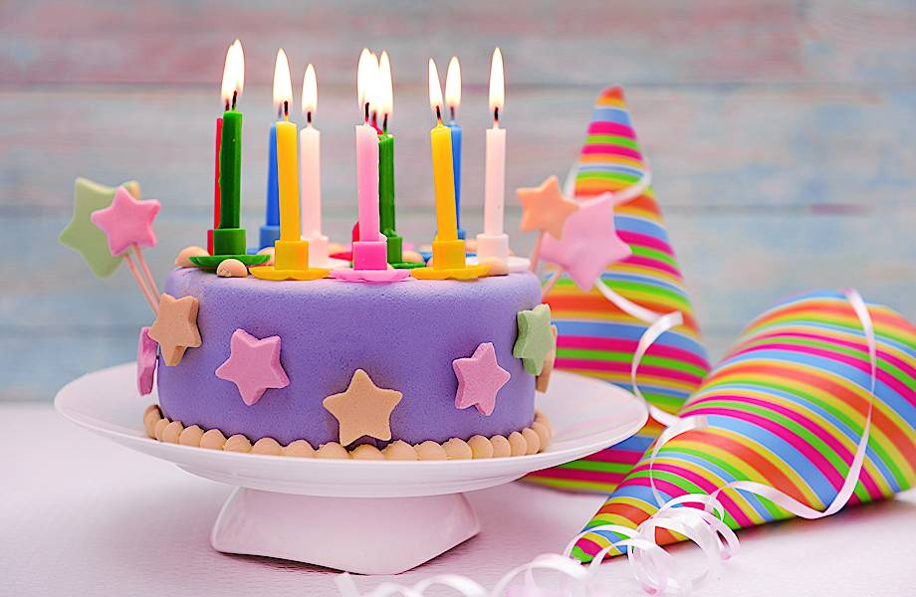
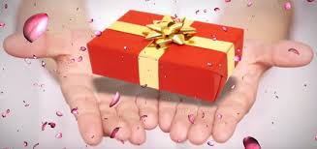
Празднование знаменательных событий в жизни семьи.
Например, традиция празднования дня рождения в кругу семьи и друзей

Slide 21
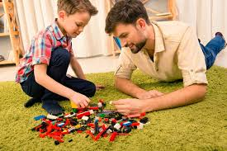

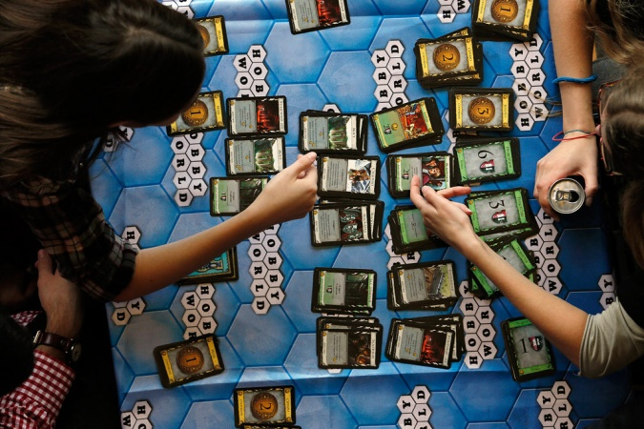
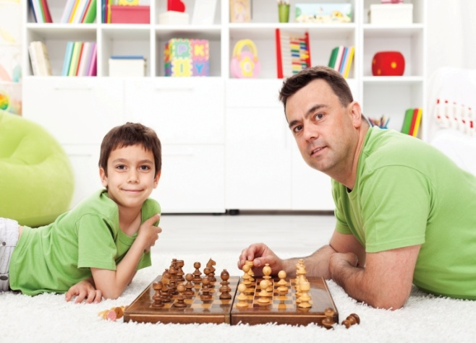
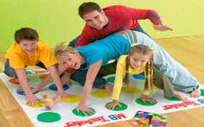
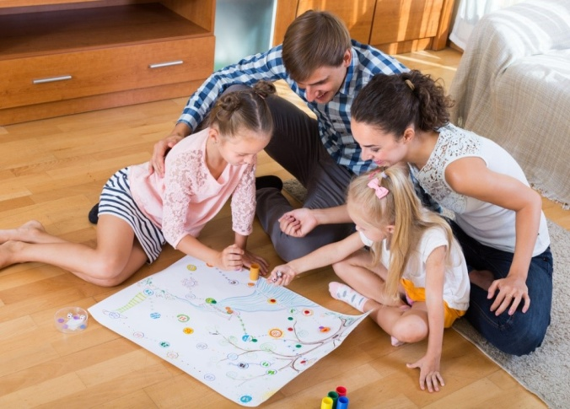
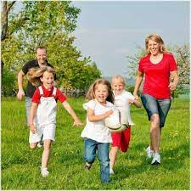


Совместные игры с детьми

Slide 22

Воскресенье - вот везенье!
Воскресенья так нужны!
Потому что в воскресенье
Мама делает блины.
Папа к чаю чашки моет.
Вытираем их вдвоем,
А потом мы всей семьёю
Чай с блинами долго пьем.
А в окошко льется песня,
Я и сам запеть готов,
Хорошо, когда мы вместе,
Даже если нет блинов.

Slide 23
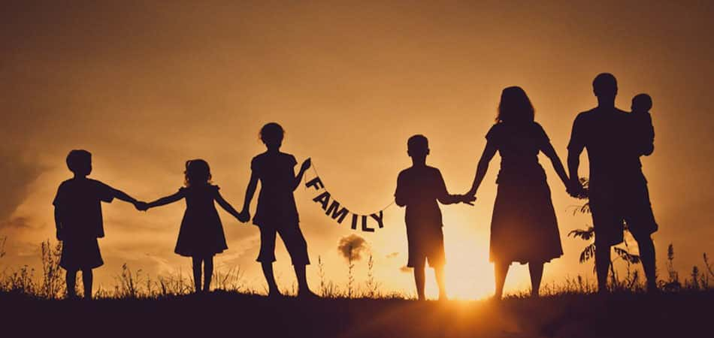
Семейные заповеди
Уважайте мнение всех членов семьи.
Старайтесь понять каждого и если надо простить.
Уважайте родственников.
Почитайте родителей.

Slide 24
ПРОДОЛЖИ ФРАЗУ:
Мама и папа для меня самые…
Я доверяю свои тайны…
Я люблю бабушку за то….
Свою семью я считаю…

Slide 25

Семья – это труд, друг о друге забота,
Семья – это много домашней работы.
Семья – это важно!
Семья – это сложно!

